Slide 1
Vamos falar de tech?
Introdução aos termos e conceitos utilizados no dia a dia dos desenvolvedores
Notes:
Hoje a gente tá retornando em grande estilo com a agenda de “onboarding” do nosso squad
Ai vocês podem me perguntar, Ahh, Re, mas onboarding não é só pra quem tá entrando agora na empresa?
A minha resposta pra isso é: depende!! O onboarding é, basicamente, um processo com o objetivo de INTEGRAR
Todo começo, onde a gente tem integração como objetivo, primeiro a gente precisa transmitir uma visão simplificada do contexto, pra depois entrar nas complexidades. Com nossos assuntos aqui não é diferente
Considerando isso, o objetivo dessa nossa agenda é tornar acessível alguns assuntos que são comuns no nosso dia a dia, mas que, por x motivos, uma parte do time acaba não tendo tanta familiaridade ou conhecimento, seja por diferença nas especialidades ou por falta de proximidade
por isso chamamos de “onboarding” [AVANÇAR O SLIDE]

Slide 2
integração entre sistemas
Notes:
Falando de integração, o primeiro tema que eu escolhi para trazer pra vocês foi o de integração entre sistemas
Esse tema é muito corriqueiro nas nossas cerimônias, em diversas apresentações em syncs e fóruns e ele é a base dos diversos processos e jornadas que a gente cuida
Como usar um sistema?
Como esse sistema sabe o que eu quero que ele faça?
[AVANÇAR O SLIDE]

Slide 3
Integração entre sistemas
Quais são as diferenças entre API e Endpoint?
O que é uma API?
“Clientes” e “Servidores”, quem são eles?
O que é Endpoint?
Como uma API funciona?
O que é um recurso?
Consulta, criação, modificação e deleção de recursos e a relação com os "verbos" HTTP
O que é REST / Restful?
Status das integrações: os códigos HTTP
O que acontece no “caminho feliz”
O que acontece quando o cliente “erra”
O que acontece quando o servidor “erra”
“Onde” a API fica?
O que é OnPremises?
O que é Cloud? O que é AWS?
Como acessar os recursos disponibilizados por uma API
Qualquer um pode usar API’s?
Autorização versus Autenticação
O que é um gateway? Qual é sua importância?
Notes:
Pra tentar explicar um pouco disso pra vocês, eu escolhi 5 tópicos macros pra gente falar hoje, que são: quais são as diferenças entre API e Endpoint?, Como uma API funciona?, Status das integrações: os códigos HTTP, Onde a API fica? E Como acessar os recursos disponibilizados por uma API
[AVANÇAR O SLIDE]
Vamos começar pela explicação do que é uma API, o que são os clientes e os servidores e o que é um endpoint
[AVANÇAR O SLIDE]

Slide 4
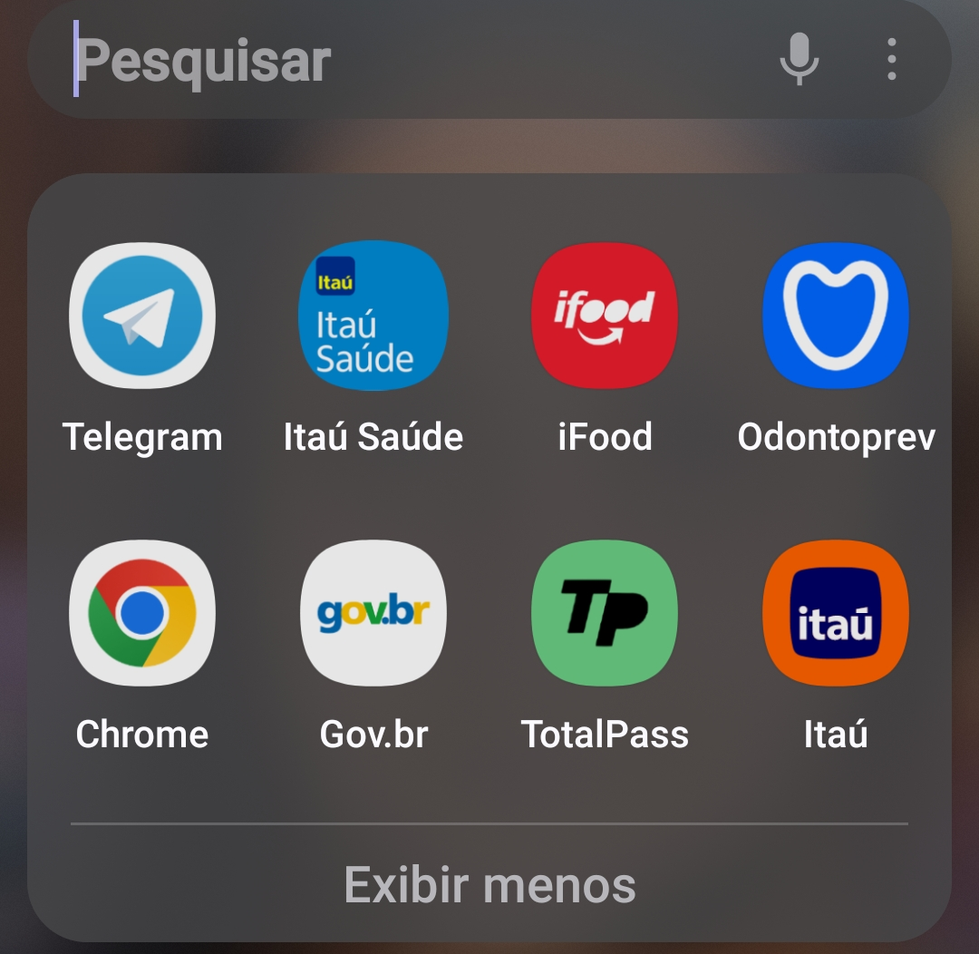
O que é uma API?
A de Application
“Aplicação” é um software que realiza uma tarefa específica dentro de um sistema
Exemplos:
Aplicativos de troca de mensagens
Aplicativos de bancos
Aplicativos de delivery
Conjunto de instruções que dizem como algo deve ser feito
Conjunto de softwares interrelacionados que podem coletar, processar, armazenar e fornecer informações sobre diversas tarefas que possuem um objetivo em comum
Notes:
1 – O que é uma API? Primeiro de tudo, API é uma sigla, onde o “A é de amor” .... brincadeira pessoal
[AVANÇAR O SLIDE]
O “A é de application ou aplicação”.. E o que é uma aplicação?
[AVANÇAR O SLIDE]
2 – Aplicação é um software que realiza uma tarefa específica dentro de um sistema... Mas, o que é um software?
[AVANÇAR O SLIDE]
“E um sistema, o que é?”
[AVANÇAR O SLIDE]
Exemplos de aplicações

Slide 5
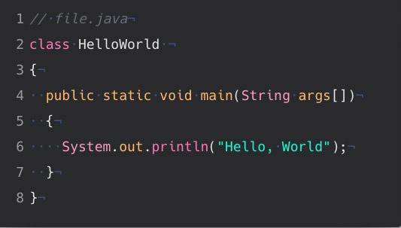
O que é uma API?
P de Programming
“Programação” é o ato de escrever códigos para a aplicação
É dar instruções sobre como uma aplicação deve funcionar em diversos cenários
Exemplo:
Programar um aplicativo usando a linguagem Java para
Instruí-lo a imprimir a frase “Hello, World” na tela
Notes:
1 – O que é o P da API?
[AVANÇAR O SLIDE]
2 – O “P é de programming ou programação”... Mas o que é programação?
[AVANÇAR O SLIDE]
3 – É o ato de escrever códigos para a aplicação.... E o que é escrever um código?
[AVANÇAR O SLIDE]
4 – É dar instruções sobre como deve ser o funcionamento da aplicação em várias situações... Exemplo
[AVANÇAR O SLIDE]
5 – Programar um aplicativo para que ele imprima “Hello, World” na tela do usuário
[AVANÇAR O SLIDE]

Slide 6
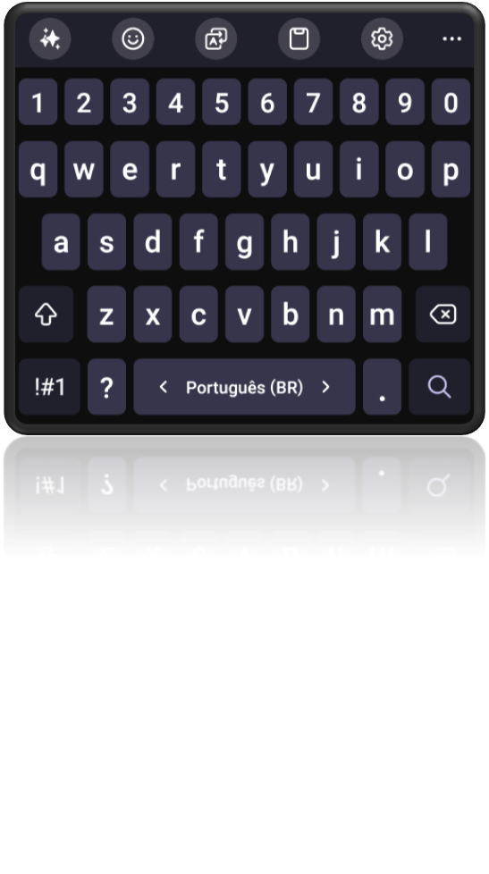
O que é uma API?
I de Interface
“Interface” é o ponto de interação que define como dois sistemas devem se comunicar, especificando as regras e os formatos de troca de informações
É como um “manual de instrução” que define como as partes que estão se comunicando devem interagir
Exemplo:
Uma das interfaces de um celular é o teclado, que é usado
para introdução de texto para aplicativos
Notes:
1 – O que é o I da API?
[AVANÇAR O SLIDE]
2 – O “I é de interfeice ou interface”... Mas o que é uma interface na API?
[AVANÇAR O SLIDE]
3 – É o ponto de interação que define como dois sistemas devem se comunicar, especificando as regras e os formatos da troca de informação. A gente pode pensar na interface como.....
[AVANÇAR O SLIDE]
4 – Um manual de instrução que mostra o que está disponível para uso, como você pode interagir e o que precisa fornecer... Exemplo
[AVANÇAR O SLIDE]
5 – O teclado é uma interface usada no celular para comunicação com diversas aplicações que precisam de informação textual para funcionar
[AVANÇAR O SLIDE]

Slide 7



Ilustrando com uma situação real
2
3
Cliente
Garçom
1
Mesa XPTO
Cozinha
5
4
Cliente da mesa XPTO seleciona em um menu o prato que ele deseja
Cliente chama o garçom para fazer o pedido
Garçom anota as informações necessárias e leva o pedido até a cozinha
Prato fica pronto e a cozinha avisa ao garçom para buscá-lo
Garçom leva o prato até o cliente na mesa XPTO
Notes:
[AVANÇAR TODAS AS OPÇÕES EXPLICATIVAS ANTES DE FAZER A PERGUNTA ABAIXO]
Gente, considerando o que eu expliquei antes, vamos fazer um exercício
Neste cenário, quem ou o que vocês acham que representa:
A Aplicação? – O restaurante é a aplicação que proporciona a experiência completa de jantar, onde o cliente vai para satisfazer sua necessidade de alimentação.
A Programação? – A programação é o preparo do prato na cozinha, onde existe a "lógica" e as "instruções" (as receitas) que são seguidas para preparar os pratos pedidos pelos clientes.
A Interface? O menu é a interface que define o que está disponível e quais são as regras para fazer um pedido
A API? O garçom é a API, que recebe o pedido do cliente, transmite esse pedido para a cozinha, e depois entrega o prato pronto ao cliente.

Slide 8
Cliente e servidor
Pedidos = mensagens de entrada
Pratos = mensagens de saída
Resumindo
Cliente é quem precisa de uma informação
Servidor é quem fornece essa informação
API é um meio padronizado de obter a informação
Notes:
1 – Avançando um pouco mais no nosso exemplo, trazendo pro contexto de tecnologia
[AVANÇAR O SLIDE]
2 – O “cliente” tem a necessidade de se alimentar, ou seja, ser o usuário da comida do restaurante e pra isso ele precisa consultar um menu (que é a interface), no qual existem diversas opções, que podem ou não atender sua necessidade;
Após avaliar o menu, o cliente escolhe o que precisa e chama o garçom (que é a API) para solicitar o que ele escolheu;
[AVANÇAR O SLIDE]
3 – Esse pedido (que é a mensagem de entrada) contém as informações necessárias para o preparo do que o cliente deseja, com as customizações específicas que o pedido permite;
A mensagem é “levada” a um outro local dentro do restaurante, que é onde acontecerá todo os passos necessários para fornecer o que o cliente quer/precisa. Esse outro local “serve” informações, ou seja, ele é um servidor que fornece algo para o usuário
[AVANÇAR O SLIDE]
4 – Após terminar de fazer o que foi solicitado, o servidor “Cozinha” retorna para a API “Garçom” uma mensagem de saída (que chamamos de “prato”);
Finalmente, a API “Garçom” retorna para o cliente o que ele solicitou
[AVANÇAR O SLIDE]

Slide 9


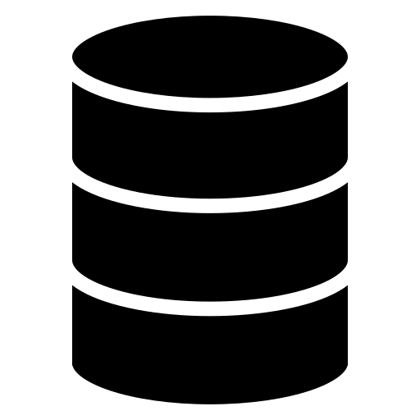
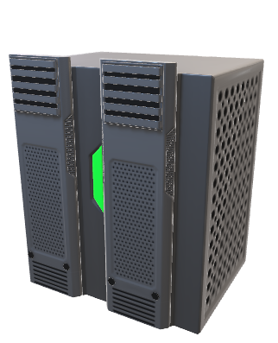
Trazendo para o contexto de tecnologia
Pedidos = mensagens de entrada
Cliente
API
Requisição
API
Processamento
Pratos = mensagens de saída
Servidor
Resposta
Resultado
Notes:
1 – Assim, fazendo um paralelo com o que temos em tecnologia, a API é um componente que permite a comunicação padronizada entre diferentes sistemas, fazendo adequações entre eles sempre que necessário
[AVANÇAR O SLIDE]
2 – Para isso, um usuário (cliente) faz uma requisição, a API valida/adequa a solicitação
[AVANÇAR O SLIDE]
3 – E envia para o processamento de quaisquer outros servidores necessários para obtenção da informação solicitada pelo usuário
[AVANÇAR O SLIDE]
4 – Após o processamento, este(s) servidore(s) devolve(m) o resultado do processamento para a API, que valida/adequa a mensagem de saída
[AVANÇAR O SLIDE]
5 – E retorna a resposta para o usuário... Beleza
[AVANÇAR O SLIDE]

Slide 10
Como que a api “se acha” no meio disso?
Pedidos = mensagens de entrada
Mesa XPTO
Cozinha
Pratos = mensagens de saída
Ponto de interação onde uma solicitação é feita e uma resposta é recebida/enviada
=
ENDPOINT
Notes:
1 – Mas como que a API se acha? Como ela sabe quem solicitou, onde que tem que fazer o pedido etc. ?
[AVANÇAR O SLIDE]
2 – Ainda usando o exemplo de antes, percebemos dois pontos que são “fixos” em relação ao contexto do restaurante: A mesa XPTO e a Cozinha
[AVANÇAR O SLIDE]
3 – Esses pontos fixos são pontos de interação, isto é, onde uma solicitação acontece e uma resposta é recebida ou enviada. Em tecnologia, esse ponto de interação também é chamado de ENDPOINT!
[AVANÇAR O SLIDE]
4 – Nesse cenário temos dois endpoints:
[AVANÇAR O SLIDE]
5 – A Mesa XPTO, que é o ponto de interação entre o cliente (usuário) e o garçom (API)
[AVANÇAR O SLIDE]
6 – A porta/balcão da cozinha, que é o ponto de interação entre o garçom (API) e a cozinha (servidor)
[AVANÇAR O SLIDE]

Slide 11
Diferença entre API e Endpoint
A API é o sistema de comunicação que conecta serviços/soluções
O endpoint é o “endereço” ou “localização” específicos (da API e dos serviços/soluções)
Notes:
1 – Qual é a diferença entre API e Endpoint?
[AVANÇAR O SLIDE]
2 – A API é o sistema de comunicação que conecta serviços
[AVANÇAR O SLIDE]
3 – Endpoint é o endereço específico onde é possível solicitar informações e obter respostas
Então, quando falamos que precisamos “bater em um endpoint”, queremos dizer que vamos fazer as configurações necessárias para consumir uma solução ou serviço externo à nossa aplicação
Quando falamos que precisamos “criar um novo endpoint”, queremos dizer que vamos criar um novo local pelo qual uma aplicação poderá ser chamada
Quando falamos que vamos “versionar um endpoint”, queremos dizer que vamos criar uma nova versão de uma aplicação que já temos, mas que precisará lidar com mensagens de entrada e/ou de saída um pouco diferentes do que a versão atual
Tudo certo até aqui, pessoal? Vocês têm dúvidas?
[AVANÇAR O SLIDE]

Slide 12
Integração entre sistemas
Quais são as diferenças entre API e Endpoint?
O que é uma API?
“Clientes” e “Servidores”, quem são eles?
O que é Endpoint?
Como uma API funciona?
O que é um recurso?
Consulta, criação, modificação e deleção de recursos e a relação com os "verbos" HTTP
O que é REST / Restful?
Status das integrações: os códigos HTTP
O que acontece no “caminho feliz”
O que acontece quando o cliente “erra”
O que acontece quando o servidor “erra”
“Onde” a API fica?
O que é OnPremises?
O que é Cloud? O que é AWS?
Como acessar os recursos disponibilizados por uma API
Qualquer um pode usar API’s?
Autorização versus Autenticação
O que é um gateway? Qual é sua importância?
Notes:
Agora que respondemos quais são as diferenças entre API e Endpoint, vamos para o segundo tópico, que é como uma API funciona? Nele vamos falar sobre o que é um recurso, como podemos manipular recursos com APIs e o que é REST / Restful
[AVANÇAR O SLIDE]

Slide 13
O que é um recurso?
Qualquer entidade que pode ser acessada ou manipulada por meio da API
É basicamente o "objeto" ou "informação" que você deseja consultar, modificar, criar ou excluir
Notes:
1 – O que é um recurso?
[AVANÇAR O SLIDE]
2 – É qualquer entidade que pode ser acessada ou manipulada por meio da API
[AVANÇAR O SLIDE]
3 – É a informação que se deseja consultar, alterar, criar ou excluir
[AVANÇAR O SLIDE]

Slide 14


Como uma API funciona?
O que uma API pode fazer
Consultar recursos
Criar recursos
Alterar recursos (parcial e completamente)
Deletar recursos
Notes:
1 – Como uma API funciona?
[AVANÇAR O SLIDE]
2 – Uma API executa ações que um usuário solicita, como consultas, criações, alterações e deleções
[AVANÇAR O SLIDE]
3 – É como se um restaurante permitisse que o cliente, além de consultar pratos existentes no menu, também pudesse sugerir a criação de pratos novos, pudesse solicitar alteração total ou parcial em pratos existentes e pudesse excluir uma opção do menu
[AVANÇAR O SLIDE]
Para saber o que fazer com as mensagens que são enviadas e recebidas, nós usamos os “verbos” HTTP na construção das APIs
Um verbo HTTP representa uma ação, um processo ou um estado
HTTP é um protocolo que a API usa para se comunicar na internet. Um protocolo é um padrão (conjunto de regras convencionadas) que controla e possibilita a conexão, comunicação e, transferência de dados entre dois sistemas

Slide 15
Como a API executa as ações?
APIs se baseiam em verbos HTTP
Consulta de recursos usa o verbo GET
Criação de recursos usa o verbo POST
Alteração parcial de recursos usa o verbo PATCH
Alteração total de recursos usa o verbo PUT
Deleção de recursos usa o verbo DELETE
Protocolo que define regras de comunicação na internet
Verbo é uma classe de palavras que representa AÇÃO, processo ou estado
Notes:
1 – Como a API executa as ações?
[AVANÇAR O SLIDE]
2 – Para saber o que fazer com as mensagens que são enviadas e recebidas, nós usamos os “verbos” HTTP na construção das APIs
[AVANÇAR O SLIDE]
3 – Se a gente procurar pelo significado da palavra “verbo”, vamos ter como resposta que um verbo é uma classe de palavras que representa ação, processo ou estado. Um verbo HTTP se encaixa perfeitamente nessa definição
[AVANÇAR O SLIDE]
4 – E o que é HTTP? HTTP é um protocolo que a API usa para se comunicar na internet. Um protocolo é um padrão (conjunto de regras convencionadas) que controla e possibilita a conexão, comunicação e, transferência de dados entre dois sistemas
[AVANÇAR O SLIDE]
5 – Então, considerando as definições dadas, a consulta de recursos usa o verbo GET (cuja tradução nesse contexto é OBTER no sentido de consultar)
[AVANÇAR O SLIDE]
6 – A criação de recursos usa o verbo POST (cuja tradução nesse contexto é PUBLICAR no sentido de criar)
[AVANÇAR O SLIDE]
7 – A alteração parcial de recursos usa o verbo PATCH (cuja tradução nesse contexto é REMENDAR no sentido de alterar uma parte)
[AVANÇAR O SLIDE]
8 – A alteração total de recursos usa o verbo PATCH (cuja tradução nesse contexto é COLOCAR no sentido de substituir)
[AVANÇAR O SLIDE]
9 – A deleção de recursos usa o verbo DELETE (cuja tradução nesse contexto é APAGAR no sentido de excluir)

Slide 16
O que é rest / restful?
REST é um estilo arquitetural para APIs que segue o modelo de manipulação de recursos, onde cada ação pode ser mapeada para um verbo HTTP
Os sistemas que implementam a arquitetura REST são chamados de sistemas Restful
Notes:
1 – O que é REST e RESTFUL?
[AVANÇAR O SLIDE]
2 – O rest é uma arquitetura de APIs que segue o modelo padronizado de manipulação de recursos usando os verbos HTTP
[AVANÇAR O SLIDE]
3 – Resftul é um sistema que implementa APIs REST
[AVANÇAR O SLIDE]

Slide 17
Integração entre sistemas
Quais são as diferenças entre API e Endpoint?
O que é uma API?
“Clientes” e “Servidores”, quem são eles?
O que é Endpoint?
Como uma API funciona?
O que é um recurso?
Consulta, criação, modificação e deleção de recursos e a relação com os "verbos" HTTP
O que é REST / Restful?
Status das integrações: os códigos HTTP
O que acontece no “caminho feliz”
O que acontece quando o cliente “erra”
O que acontece quando o servidor “erra”
“Onde” a API fica?
O que é OnPremises?
O que é Cloud? O que é AWS?
Como acessar os recursos disponibilizados por uma API
Qualquer um pode usar API’s?
Autorização versus Autenticação
O que é um gateway? Qual é sua importância?
Notes:
Bom, respondemos como uma API funciona, o terceiro tópico, que é status das integrações e os códigos http vai ter que ficar para a próxima apresentação pessoal, senão vamos estourar o tempo
Mas dando um overview, nele vamos falar sobre o que acontece em alguns cenários específicos: quando o que é requisitado pelo cliente é retornado corretamente (o caminho feliz), quando o cliente erra durante sua solicitação e quando o servidor erra durante o processamento

Slide 18
BUSQUEM CONHECIMENTO! 👽

